Slide 1

LABORATORIUM MIKROKONTROLER 2
EK-3C

Slide 2

MONITORING PRESENSI PERPUSTAKAAN ELEKTRO MENGGUNAKAN KARTU E-PJE BERBASIS INTERNET OF THINGS

Slide 3
NAMA ANGGOTA
Sonia Audira (3.32.20.2.22)
Yohan Wahyu Pradana (3.32.20.2.26)

Slide 4
LATAR BELAKANG
Seiring dengan perkembangan zaman, dalam kegiatan akademik khususnya pada perpustakaan jurusan yang ada di Politeknik Negeri Semarang, kegiatan pendataan presensi adalah hal yang wajib dilakukan oleh seluruh mahasiswa Politeknik Negeri Semarang apabila memasuki perpustakaan. Pada umumnya, presensi dilakukan dengan penandatanganan lembar kehadiran yang telah disediakan oleh petugas perpustakaan. Penandatanganan yang dilakukan setiap hari ini dinilai tidak efektif. Selain tidak ramah lingkungan karena menggunakan bahan kertas juga dapat menimbulkan antrean, presensi manual juga bisa dimanipulasi oleh oknum-oknum yang tidak bertanggungjawab.
Oleh karena itu, untuk menemukan solusi dari permasalahan tersebut, kami membuat sebuah Tugas Akhir yang bertujuan untuk mempermudah dan menghindari kecurangan yang dilakukan oleh mahasiswa dalam melakukan presensi dan membantu meringankan petugas perpustakaan dalam pendataan mahasiswa yang hadir ke perpustakaan. “Monitoring Presensi Perpustakaan Elektro Menggunakan Kartu E-PJE Berbasis Internet of Things” adalah alat elektronik yang dapat digunakan untuk menggantikan presensi manual. Alat ini nantinya bekerja dengan sistem scanning yang berbasis Internet of Things. Kartu PJE yang di-scanning pada mesin absensi, kemudian dilakukan pengolahan data yang akan menghasilkan informasi kehadiran mahasiswa yang lebih cepat dan akurat.

Slide 5

RUMUSAN MASALAH
01
02
03
Bagaimana solusi untuk menciptakan sistem presensi yang efektif bagi mahasiswa?
Bagaimana cara membuat sistem “Monitoring Presensi Mahasiswa Menggunakan Kartu E-PJE Berbasis Internet of Things?
Bagaimana prinsip kerja dari sistem presensi tersebut?

Slide 6
BATASAN MASAH
1
2
Alat ini hanya menggunakan kartu E-PJE untuk bisa presensi pada saat berkunjung ke perpustakaan jurusan elektro
Kartu E-PJE terdaftar pada system

Slide 7
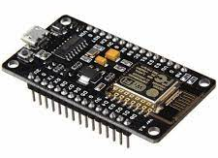
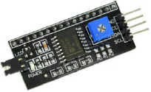
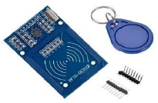
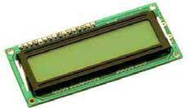
KOMPONEN YANG DIGUNAKAN
ANodeMcu
NodeMcu ESP8266
NodeMCU adalah sebuah board elektronik yang berbasis chip ESP8266 dengan kemampuan menjalankan fungsi mikrokontroler dan juga koneksi internet (WiFi).
I2C
LCD
I2C adalah modul LCD yang dikendalikan secara serial sinkron dengan protokol I2C/IIC (Inter Integrated Circuit) atau TWI (Two Wire Interface).
Liquid Crystal Display (LCD) merupakan tampilan visual yang menggunakan daya rendah dengan pengontrol kontras dan kecerahan
RFID
Teknologi Modul RFID atau Radio Frequency Identification adalah suatu teknik mengamati obyek yang dilakukan dengan menggunakan pancaran gelombang radio

Slide 8
Masukan dan Luaran
Masukan
Luaran
RFID
Buzzer
LCD
Spreadsheet

Slide 9
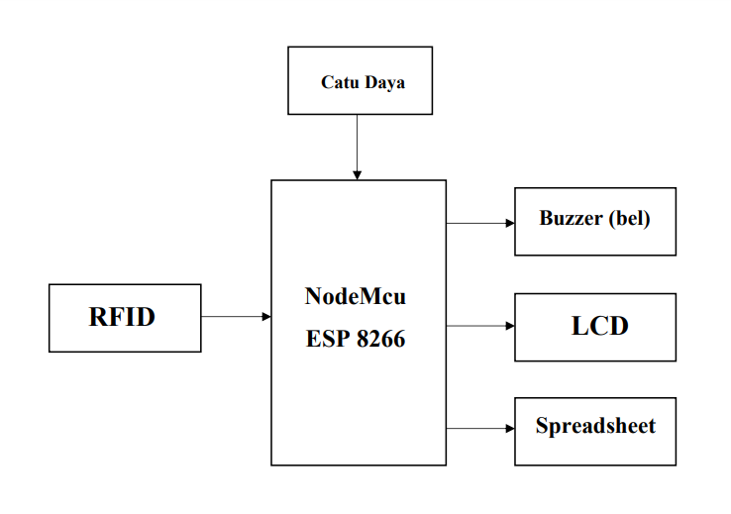
Diagram Blok

Slide 10
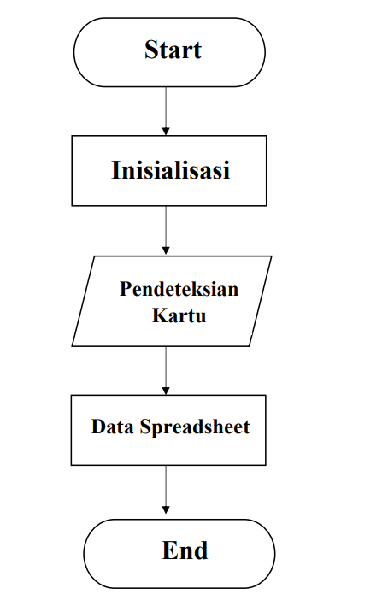
DIAGRAM ALIR

Slide 11
Cara Kerja Alat
Pada saat kartu ditempelkan RFID akan membaca cip yang ada pada kartu yang sudah berisi data. Kemudian data yang terbaca akan di proses oleh NodeMcu8266 dan kemudian dikirimkan ke spreadsheet. Pada spreadsheet ditampilkan dan tersimpan data-data secara otomati

Slide 12
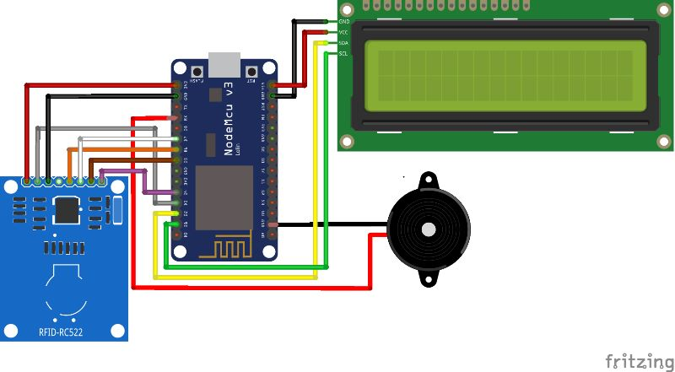
GAMBAR RANGKAIAN

Slide 13
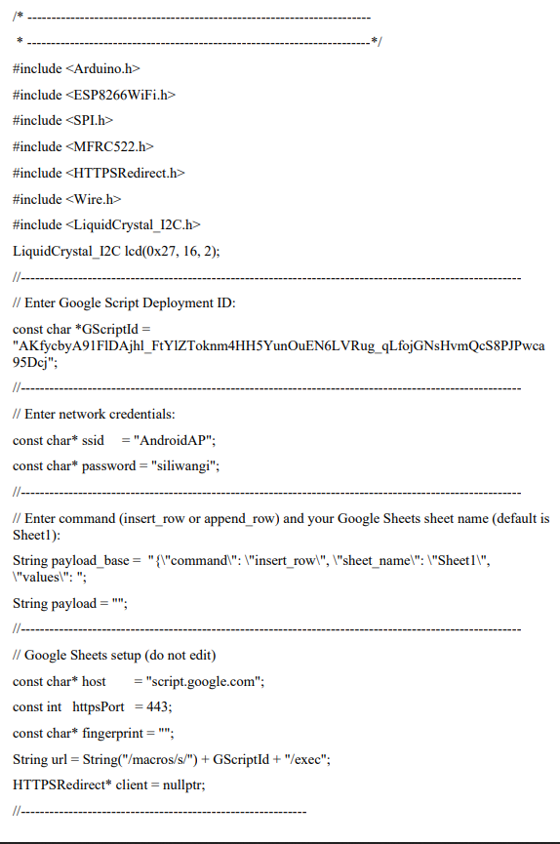
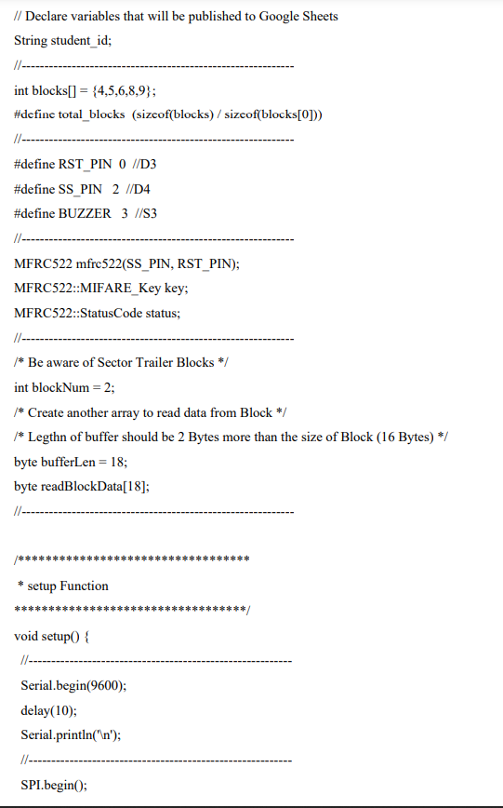
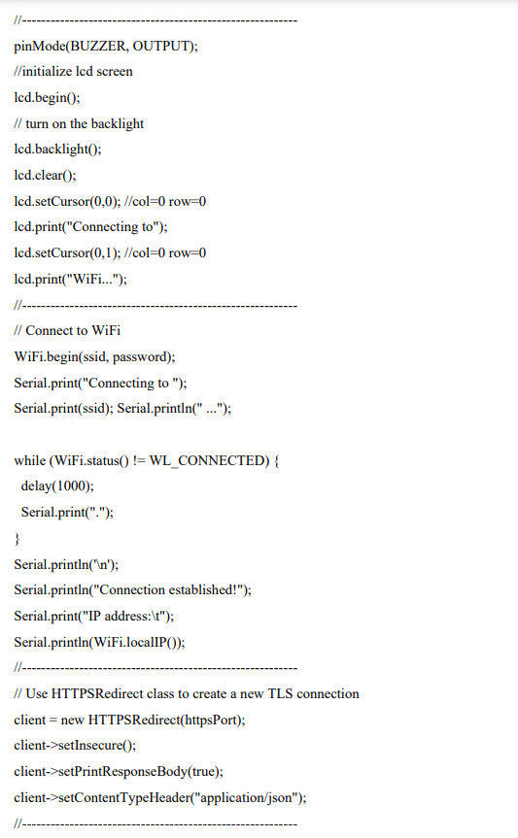
PROGRAM

Slide 14
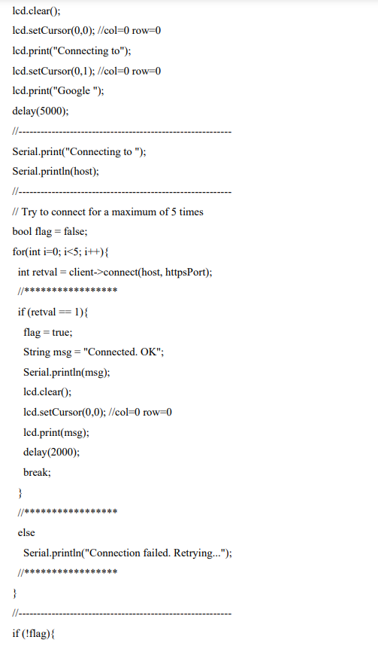
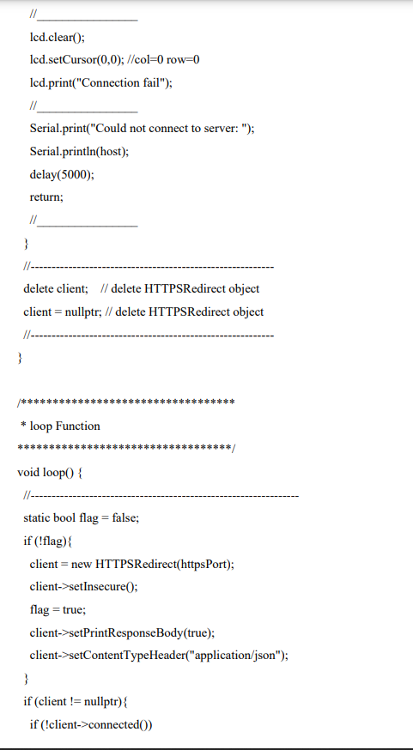
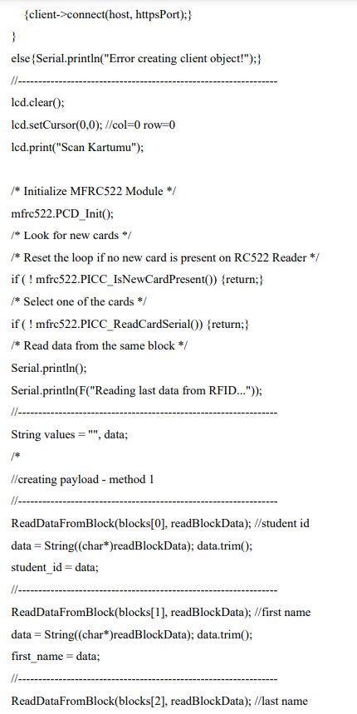
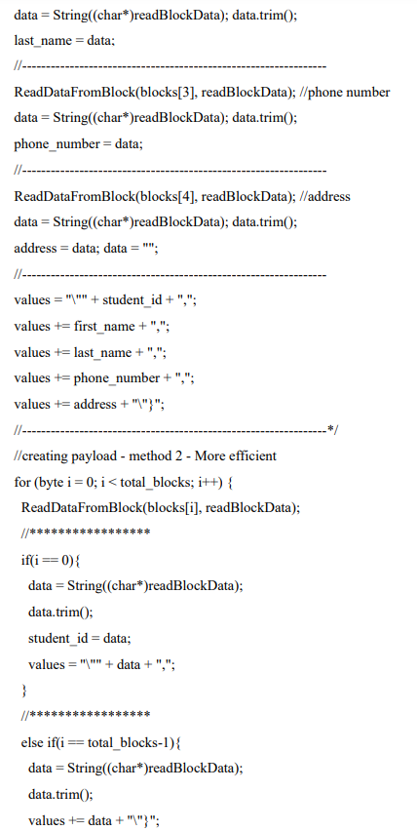

Slide 15
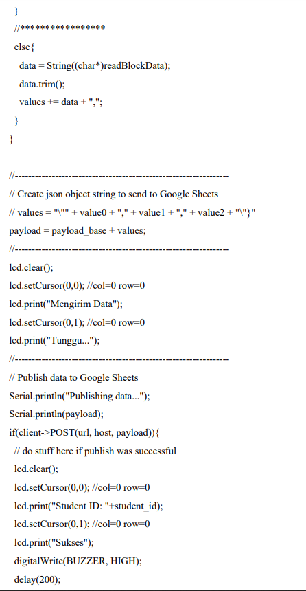
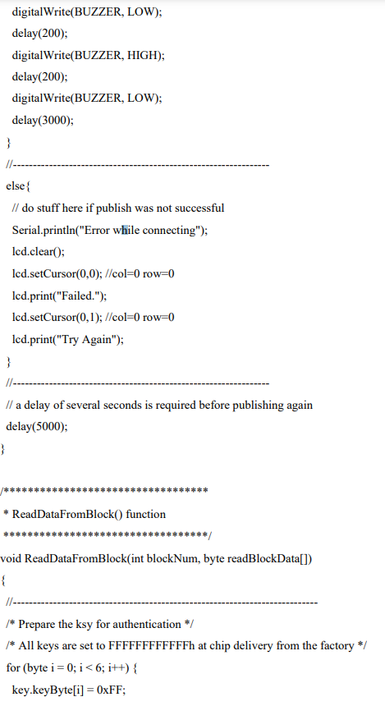
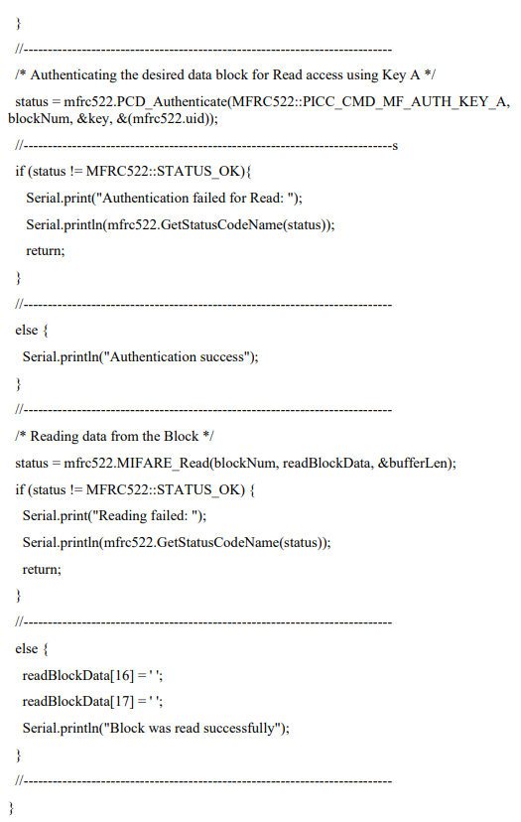

Slide 16
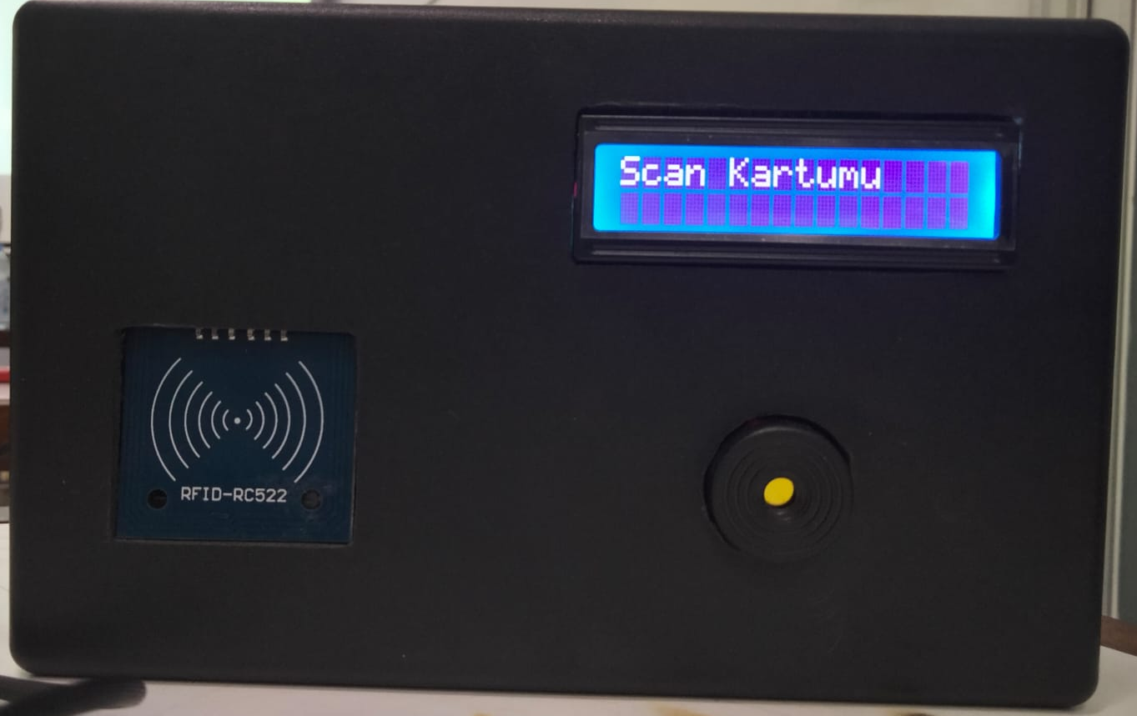

Slide 17

KESIMPULAN
1. Memudahkan mahasiswa dalam melakukan presensi saat kuliah offline menggunakan kartu dengan terciptanya “Monitoring Presensi Perpustakaan Elektro Menggunakan Kartu E-PJE Berbasis Internet of Things”, serta efektif untuk mencegah kecurangan dalam presensi.
2. Dalam menciptakan alat “Monitoring Presensi Perpustakaan Elektro Menggunakan Kartu E-PJE Berbasis Internet of Things” dibutuhkan Internet of Things Uno sebagai pusat maupun otak dari prosessor. Komponen utama lain yang dibutuhkan untuk pembuatannya sendiri adalah Sensor RFID, dan Modul I2C yang saling terintegrasi satu sama lain sehingga membentuk suatu alat “Monitoring Presensi Perpustakan Menggunakan Kartu E-PJE Berbasis Internet of Things” yang dapat mempermudah mahasiswa dalam melakukan kegiatan presensi.
3. Prinsip kerja dari Sistem Monitoring Presensi Perpustakaan Elektro Menggunakan Kartu E-PJE Berbasis Internet of Things” yaitu mendeteksi kartu yang sudah terdaftar untuk presensi saat masuk kemudian data tersebut akan disimpan di dalam Microsoft excell

